Slide 1
операционная система лабораторная работа 4
Студент: Зевде Эйоб Аманте
Группа: НПИбд01-21

Slide 2

Цель работы
Приобретение практических навыков взаимодействия
пользователя с системой посредством командной строки.
Выполнение работы
1.С помощью команды pwd определяем имя домашнего

Slide 3
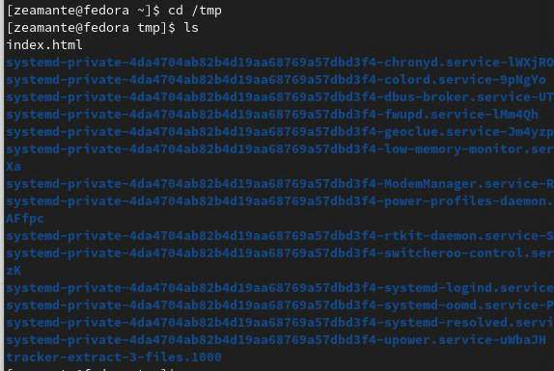
2.Выполняем следующие действия 2.1 Переходим в каталог
/tmp
Выводим содержимое с различными функциями

Slide 4
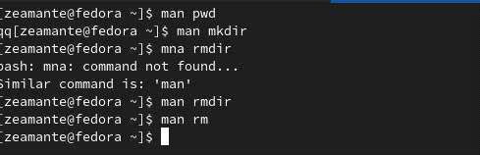
5.Определяем с помощью команды man и используем опции
для сортировки по вермени и вывода с развернутым
описанием
6.С помощью man смотрим описание команд:
cd;pwd;mkdir;rmdir;rm
7.

Slide 5
Ответы на контрольные вопросы
Командная строка – это специальная программа, которая
позволяет управлять компьютером путем ввода текстовых
команд с клавиатуры.
С помощью команды pwd можем определить абсолютный
путь (см. пункт 1)
С помощью ls -F мы можем определить имя и тип файла (ls -F
newdir)
С помощью ls -a мы можем отобразить скрытые файлы (см.
пункт 2.2)
Команды rm, rmdir (в пункте 3 видно что rmdir не может
удалить не пустой каталог)
Команда history выводит список последних команд
!<номер_команды>:s/<что_меняем>/<на_что_меняем>
(например !3:s/a/F затем 2 ls -F )
С помощью символа ' ; ' можем выполнять несколько команд

Slide 6
Спасибо за внимание

